Slide 1
Управление принтерами
выполнила: Ботоноева Зарина
ИВТ-1-20

Slide 2
Содержание:
что такое принтер
классификация по количеству цветов
классификация по технологии печати
основные пользовательские характеристики
управление принтером
добавление принтера
способ соединения
добавление локального принтера
принтер на удаленном сервере SMD
выбор модели
сведение о принтере

Slide 3
Что такое принтер
Принтер (Printer, от англ. print — печать) — это внешнее периферийное устройство компьютера, предназначенное для вывода текстовой или графической информации, хранящейся в компьютере, на твёрдый физический носитель, обычно бумагу.
Принтер — это высокотехнологичное устройство печати, созданное в первую очередь для работы с компьютером. Принтер предназначен для преобразования информации, хранящейся в вычислительном устройстве, из цифровой формы в аналоговый вид для доступного понимания этой информации пользователем и последующего долговременного её хранения.

Slide 4
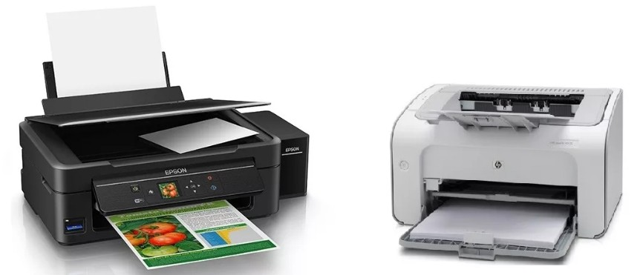
Классификация по количеству цветов
цветные
черно-белые
(монохромные)

Slide 5
Классификация по технологии печати
Матричные
Струйные
Лазерные
LED-принтеры (светодиодные)
Принтеры с изменением фазы красителя
Принтеры с термосублимацией
Принтеры с термопереносом восковой мастики

Slide 6
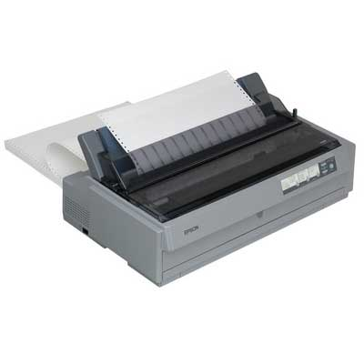
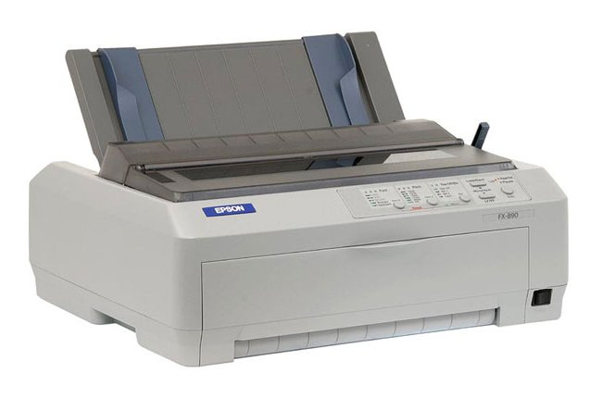
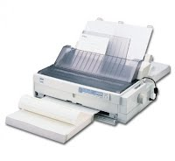
Матричные принтеры

Slide 7
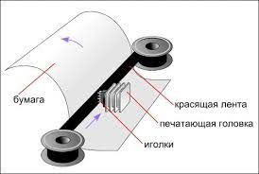
принцип работы матричной печати

Slide 8
Достоинства и недостатки матричных принтеров
Характеристики матричных принтеров
Достоинства
невысокая цена принтера и расходных материалов
возможность печати под копировальную кальку
не требовательны к бумаге
Разрешение 72-360 dpi
количество цветов один цвет
быстродействие до 1500
строк в мин
Недостатки
среднее качество печати
высокий уровень шума

Slide 9
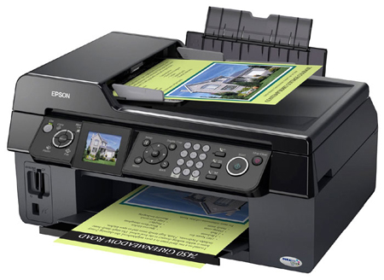
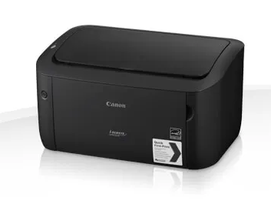
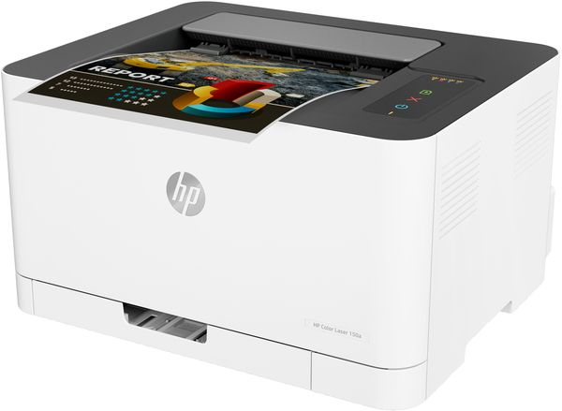
Лазерные принтеры

Slide 10
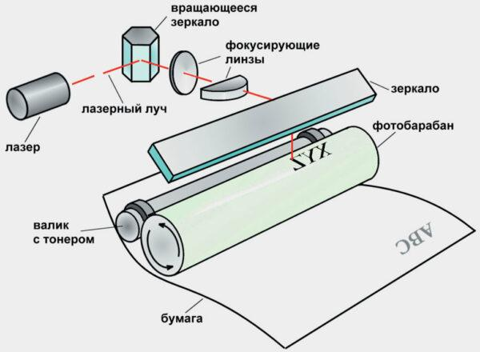
Принцип работы

Slide 11
Характеристики лазерных принтеров
Достоинства и недостатки
Достоинства и недостатки
Разрешение 600-1200 dpi
количество цветов одноцветная
быстродействие 12 ppm
+ автоматическая подача бумаги
+ хорошее качество
+ низкий уровень или отсутствие шума
+ высокое быстродействие
- дорогие расходные материалы
- высокая цена приобретения
- чернила при соприкосновении бумаги с водой могут растекаться
- требовательны к качеству бумаги

Slide 12
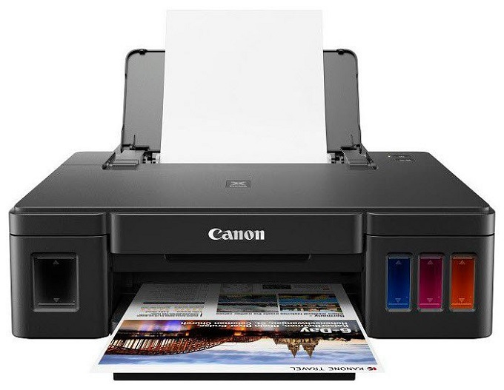
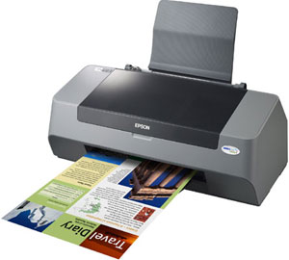
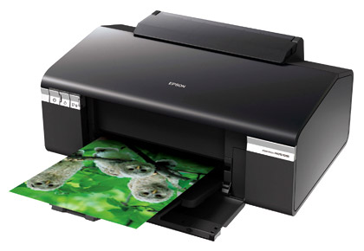
Струйные принтеры

Slide 13
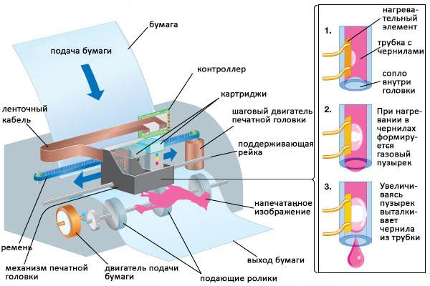
Принцип работы

Slide 14
Характеристики струйных принтеров
Разрешение до 1440 dpi
количество цветов один цвет или четыре цвета
быстродействие печать в режиме нормального качества - 3-4 ppm. Цветная
печать немного дольше

Slide 15

Управление принтерами
Каждый принтер известен в системе под определённым именем. Перед отправкой документа на печать пользователь может выбрать имя принтера, на котором следует распечатывать. Если специально ничего не указывать, задание на печать будет отправлено на принтер по умолчанию.
Настроенный принтер может находиться в состоянии «отключён» (это не означает, что он выключен из сети) — в этом случае все отправленные на печать задания так и останутся в очереди, пока принтер не будет включён снова. Проверьте, отмечен ли ли пункт «принтер включён» для тех принтеров, которые вы собираетесь использовать.
Для установки и удаления принтеров предназначен alterator-printers — модуль настройки, который можно вызвать командой config-printers или из меню (Настройка–ALT Linux–Принтеры), он также доступен в качестве одного из модулей ACC.
Управлять свойствами принтеров (разрешение при печати, формат бумаги, цветовые гаммы и т. п.) можно двумя способами:
через web-интерфейс — чтобы его открыть, наберите в броузере адрес http://localhost:631.
изменяя конфигурационные файлы

Slide 16
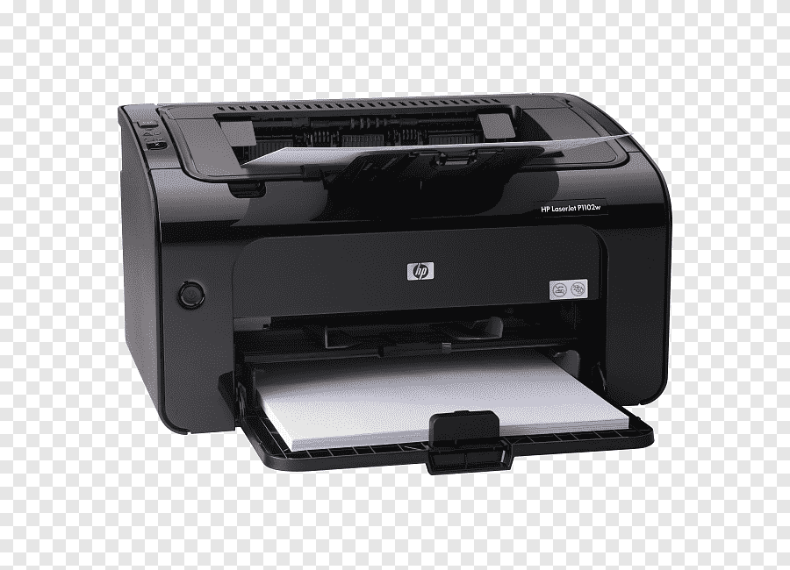
Добавление принтера. Имя принтера
Для каждого добавляемого принтера нужно выбрать имя, под которым он будет известен в системе. Имя представляет собой слово, состоящее только из латинских букв (цифры и знаки препинания недопустимы). Имя принтера — это условность, которая никак не связана с моделью принтера, выбирайте любые имена, которые будут для вас удобны.
Один и тот же принтер можно добавить под разными именами. Этот трюк обычно используется для печати на одном и том же принтере с разными настройками. Например, можно отправлять на принтер «fine» документы, которые требуют качественной печати, а на принтер «draft» — черновики

Slide 17
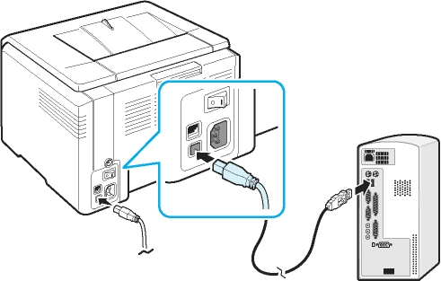
Способ соединения принтера
Документы можно распечатывать как на принтерe, подключённом непосредственно к компьютеру, так и на принтере, подключённом к серверу, доступному по локальной сети. Есть две технологии доступа к принтеру на удалённом сервере: SMB (Samba) и CUPS. Если в локальной сети имеются узлы с операционными системами семейства Windows, то вероятнее всего для доступа к принтеру используется технология SMB. Технология CUPS используется в операционных системах семейства UNIX/Linux.
Если вы хотите добавить локальный принтер, то нужно сначала проверить, что он подключён к компьютеру и включён — в этом случае будет возможность автоматически определить модель принтера.

Slide 18
Добавление локального принтера
В том случае, если подключённый принтер удалось определить автоматически, название модели появится в списке. Иногда модель может определиться неправильно — её можно изменить вручную. Принтеры, подключённые к параллельному порту (LPT) не всегда поддаются автоматическому определению, в этом случае среди доступных устройств будут перечислены названия портов, к которым может быть подключён принтер (parport0).

Slide 19
Принтер на удаленном сервере SMD
Сведения, которые здесь нужно ввести, относятся к свойствам самого сетевого принтера, их можно выяснить у администратора локальной сети. SMB-имена следует вводить без начальных символов «/». Пользователя, пароль и рабочую группу нужно указывать только в том случае, если доступ к принтеру ограничен и требует указания этих параметров. Если принтер доступен для всех, эти поля следует оставить пустыми.

Slide 20
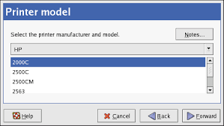
Выбор модели принтера
Следующий шаг при добавлении принтера — выбор производителя и модели. Передвижение к нужному пункту списка можно ускорить: наберите первые буквы искомого слова — и указатель передвинется к первому слову, начинающемуся с этих букв.
Если в списке не нашлось модели вaшего принтера, можно выбрать один из универсальных драйверов, в таком случае в качестве производителя выберите «Generic». Модель в данном случае — это язык управления, который поддерживается принтером. Выяснить, какой язык подходит в вaшем случае, можно из документации к принтеру.

Slide 21
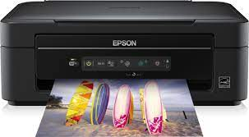
Сведения о принтере
Если принтер благополучно добавлен, то выводятся общие сведения о нём: системное имя, название модели, способ соединения. Для проверки работоспособности принтера можно распечатать тестовую страницу.

Slide 22


